Slide 1
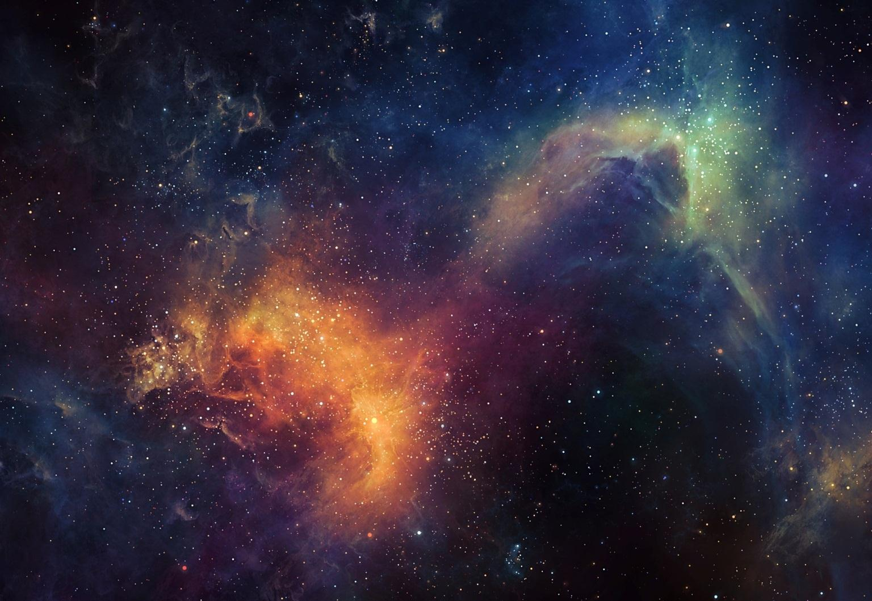
Планета
Марс
Підготувала
учениця 11-Б класу
ЗОШ І-ІІІ ст. №11
Відняк Людмила

Slide 2
Зміст
Загальна характеристика
Клімат
Планетологія
Супутники
Льодові утворення
Марс у культурі
Життя на Марсі
Джерела

Slide 3
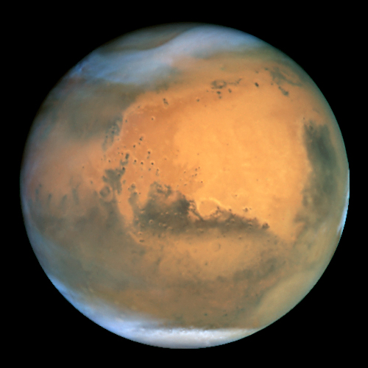
Марс — четверта планета Сонячної системи за відстанню від Сонця.
Названа на честь Марса — давньоримського бога війни.
Іноді Марс називають «червоною планетою» через червонуватий колір поверхні, спричинений наявністю оксиду заліза.

Slide 4
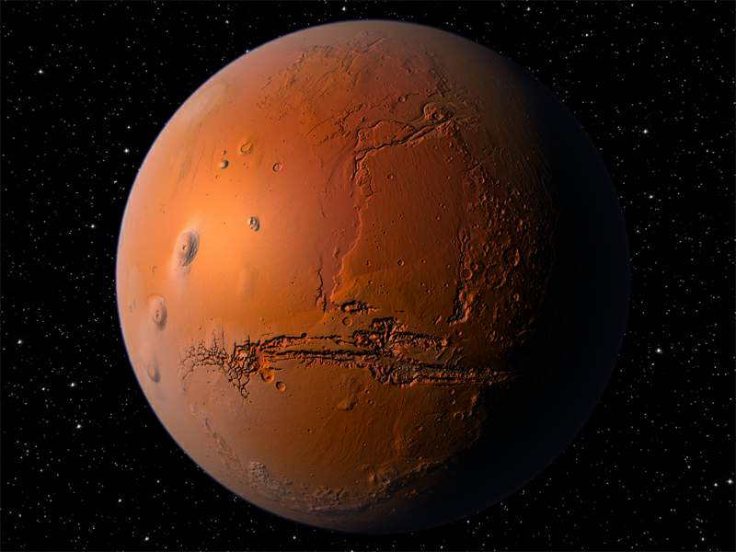

Slide 5
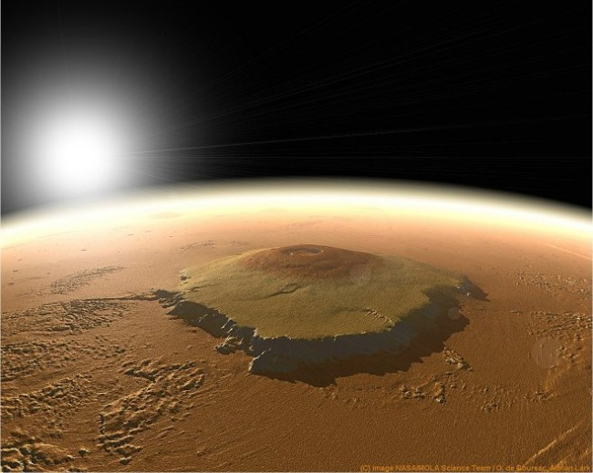
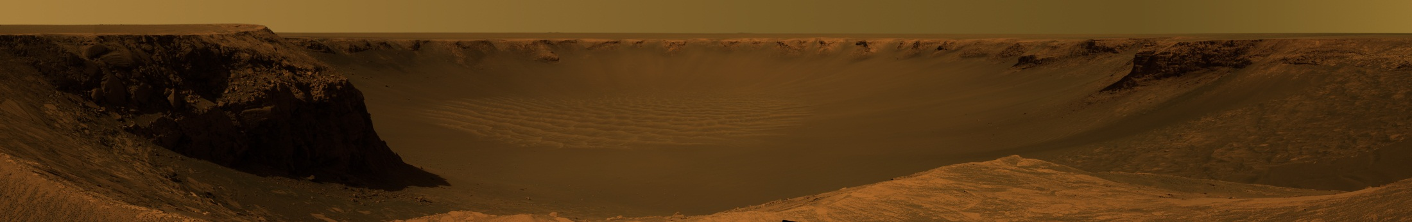
Загальна характеристика
Марс — планета земного типу з розрідженою атмосферою. На Марсі є метеоритні кратери, вулкани, долини і пустелі, подібні до земних. Тут розташована гора Олімп (22 км), найвища відома гора в Сонячній системі і
Гора Олімп
Долина Марінер — величезна рифтоподібна система каньйонів.
Панорама кратера Вікторія діаметром близько 800 метрів

Slide 6
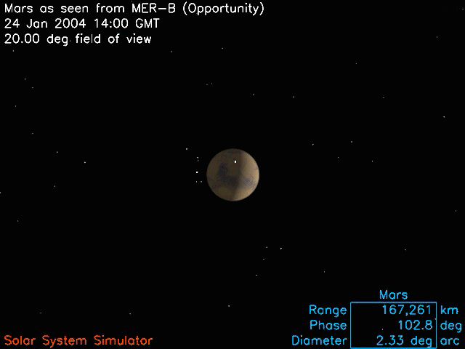

Slide 7
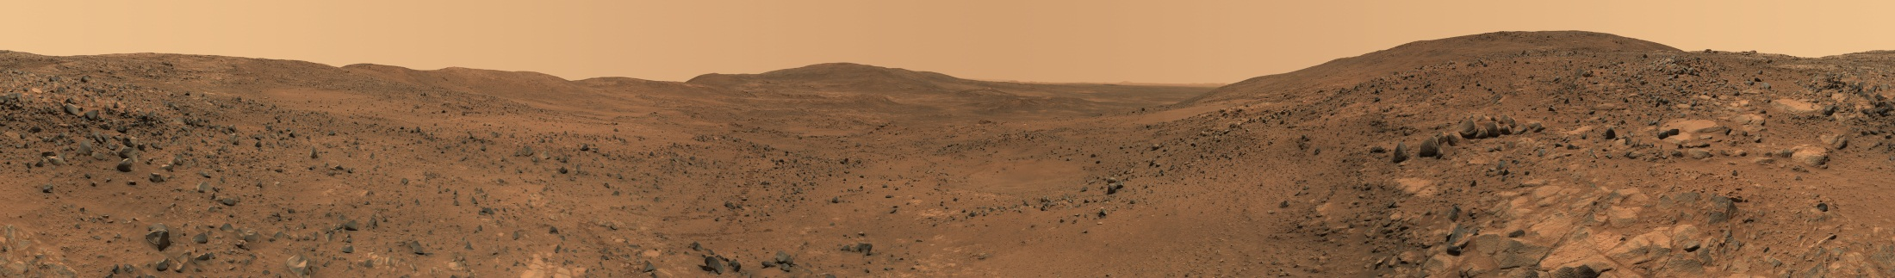
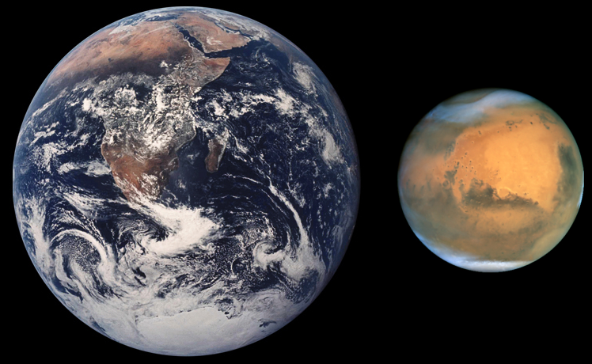
Тривалість марсіанського року становить 687 земних днів. Марс обертається навколо своєї осі з періодом 24 години 37 хвилин, що лише трохи довше ніж на Землі.
Марс — невелика планета, більша за Меркурій, але майже вдвічі менша від Землі за діаметром. Марс має екваторіальний радіус 3 396 км і середній полярний радіус 3 379 км.

Slide 8
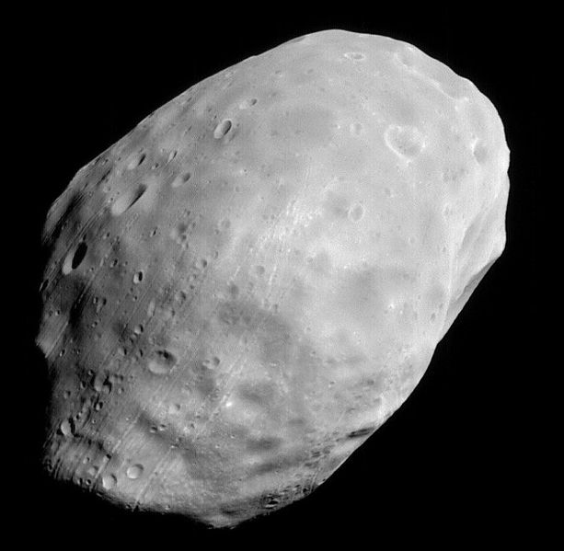
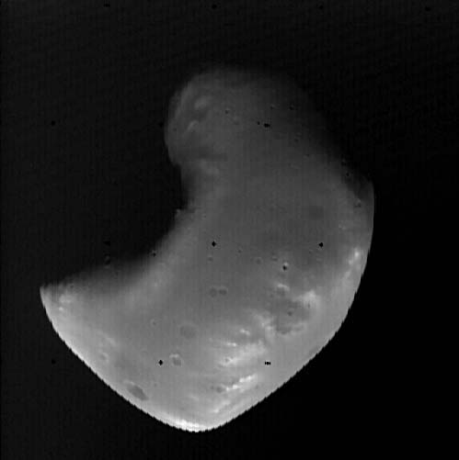
У планети є два супутники,
Фобос ( «Страх») і Деймос («Жах»).
Першим передбачив, що Марс має супутники, Йоганн Кеплер 1610 року. До другої половини ХХ століття про супутники Марса було відомо небагато. Потім їх спостерігали орбітальні космічні апарати.
«Вікінг1» пролетів на відстані 100 км від поверхні Фобоса,а «Вікінг2» — на відстані 30 км від Деймоса.
Фобос
Деймос

Slide 9
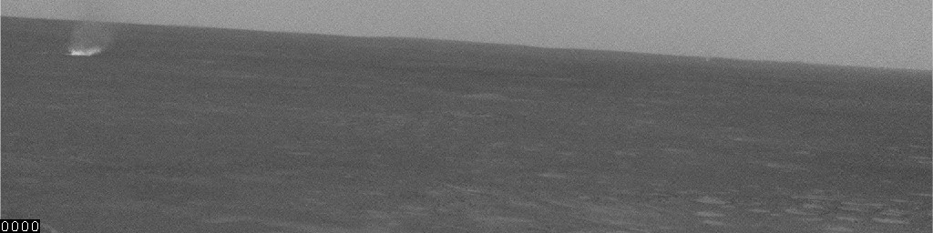
Клімат
Температура на планеті коливається від -153 ° C до +20 ° C. Середня температура становить -50 ° C.
Атмосфера Марса , що складається в основному з вуглекислого газу , дуже розріджена. Тиск у поверхні Марса в 160 разів менше земного.
Водяної пари в атмосфері Марса небагато, її кількість змінюється залежно від пори року. Геологи вважають, що раніше на Марсі було багато води. На знімках з космічних апаратів можна побачити довгі гіллясті долини, які схожі на пересохлі русла річок.

Slide 10
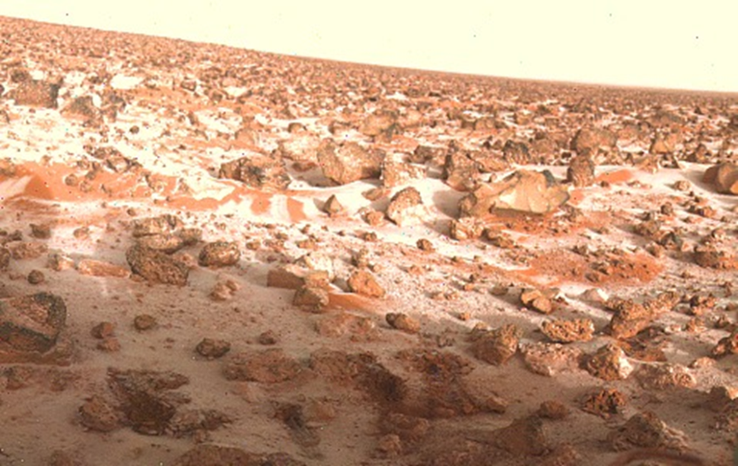
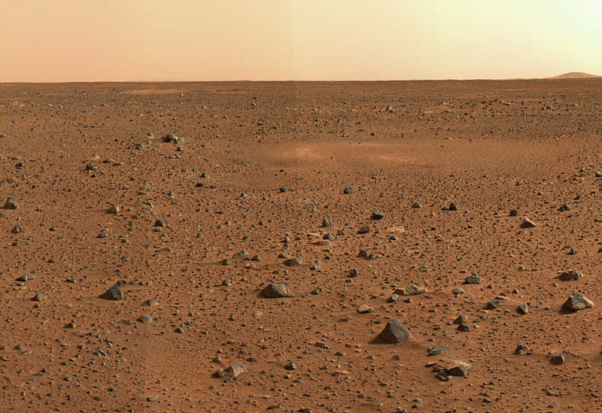
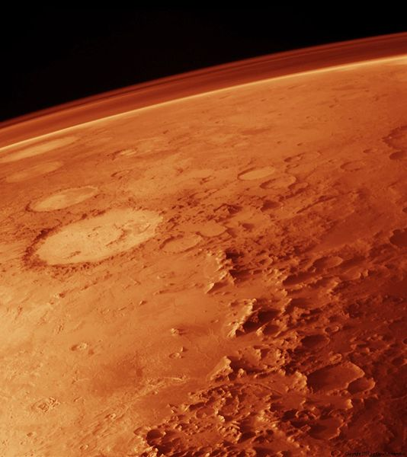
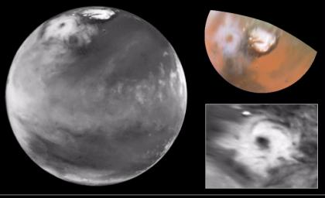
Поверхня Марса вкрита інієм
Кратер Гусєва
Циклон біля північного полюса

Slide 11
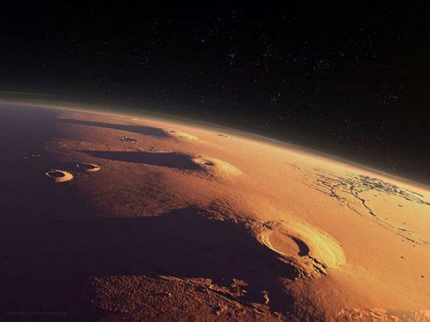

Slide 12

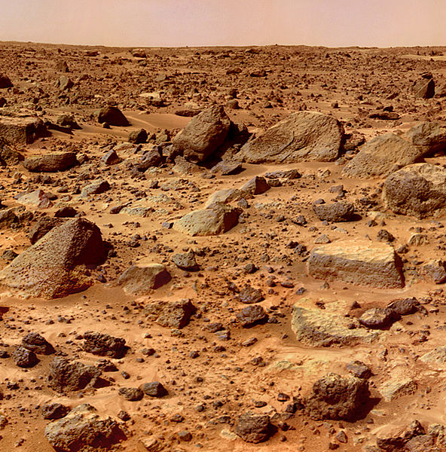
Планетологія
Згідно з орбітальними спостереженнями й експертизою марсіанських метеоритів, поверхня Марса складається в основному з базальту. Більша частина поверхні вкрита оксидом заліза(III).
Марсіанські породи представлені уламковими пористими породами і еоловими пісками.

Slide 13
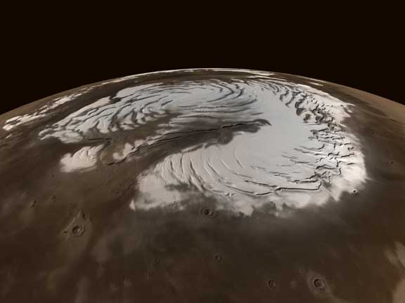
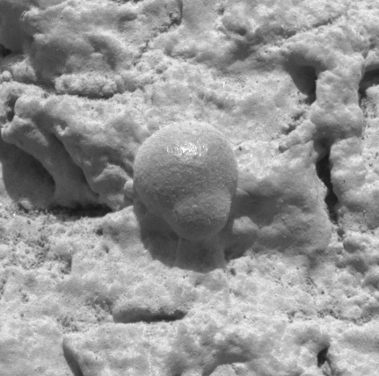
Льодові утворення
Полярні шапки Марса багатошарові. Нижній, основний шар товщиною в кілька кілометрів утворений звичайним водяним льодом, змішаним з пилом, що зберігається й у літній період. Це постійні шапки. Сезонні зміни полярних шапок, відбуваються за рахунок верхнього шару товщиною менше 1 метра, що складається з «сухого льоду».
Мікроскопічні гірські породи, що містять ознаки води.
Північний полюс Марса

Slide 14
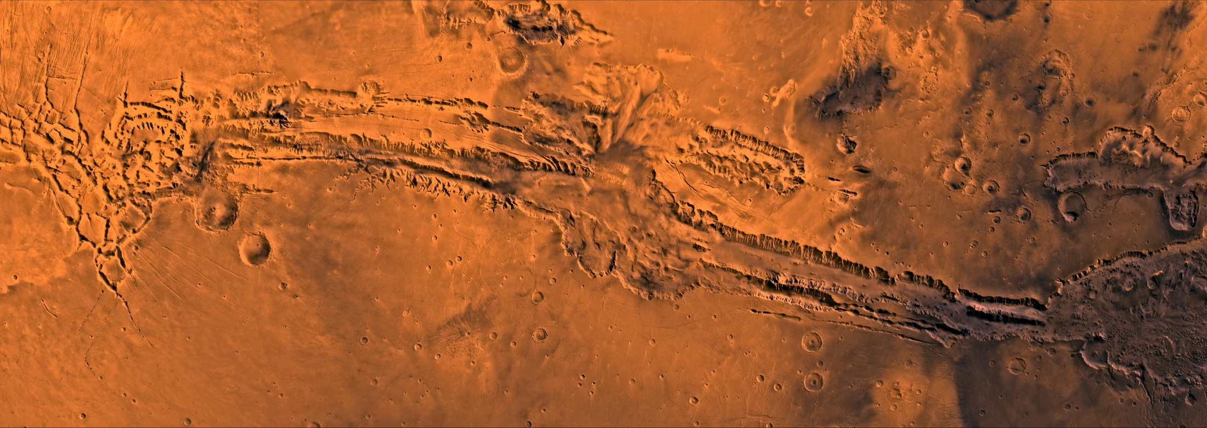
Марс у культурі
Протягом минулого сторіччя Марс посідав спеціальне місце в популярній культурі. Він служив натхненням для поколінь фантастів. Загадковість планети і багато таємниць залишаються стимулом для наукових досліджень і людської уяви до цього дня.
Долина Марінер на Марсі

Slide 15

Чи є життя на Марсі?
Наразі немає наукових доказів існування життя на Марсі. Хоча припускають, що воно там може бути. Ще до початку польотів на Марс він був першим кандидатом на виявлення там позаземного життя. На Марсі було знайдено зразки льоду, що є однією з умов існування життя. За останніми відомостями, в минулому на Марсі існувала вода в рідкому стані, поверхню планети вкривали моря. Однак внаслідок нез'ясованих досі причин вона практично зникла. Цілком можливо, що ще кілька мільйонів років тому клімат на Марсі був вологішим. Доказом цього слугує рельєф планети.

Slide 16
Джерела
http://uk.wikipedia.org/wiki/%D0%9C%D0%B0%D1%80%D1%81_(%D0%BF%D0%BB%D0%B0%D0%BD%D0%B5%D1%82%D0%B0)
http://www.saitzemli.ru/article/5/
http://ru.wikipedia.org/wiki/%D0%9C%D0%B0%D1%80%D1%81

